Slide 1
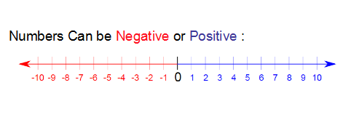

Negative Nuimbers MEMORY GAME

Slide 2

- 2
1A
5 + (- 4)
1B
(- 8) + 4
1C
(- 5 ) + (- 4)
1D
2
1E
(-2) + (- 4)
2A
- 9
2B
14
2C
(- 8) - (- 2)²
2D
6
2E
3A
3B
3C
3D
(-2) - (- 4)
-12
4 - (- 2)
0
3E
1
- 4
- 6
4A
(-7) - (- 7)
4B
4C
4D
7 - (- 7)
2 + (- 4)
4E

